Slide 1
Las maravillas del Perú
Expositor: Katherine liseth Viviano Huamán
Profesor: victor Espinoza
Horario: martes , jueves 8 am a 10 am

Slide 2
Tabla de Contenido
BAÑOS DEL INCA
BOSQUE DE PIEDRAS DE HUAYLLAY
GRAN PAJATEN
KUELAP
LOS FRAILONES
VALLE DEL ALTO MAYO
VALLE DEL COLCA

Slide 3
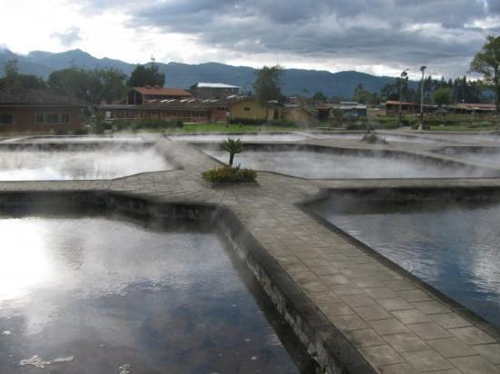
Baños del inca
El Distrito de Baños del Inca es uno de los 12 distritos de la Provincia de Cajamarca ubicada en el departamento de Cajamarca, bajo la administración del Gobierno regional de Cajamarca, en el norte del Perú.

Slide 4
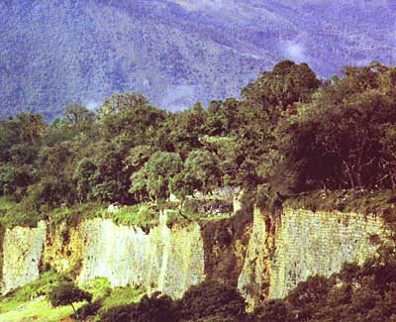
Gran Pajatén
Gran Pajatén es un sitio arqueológico ubicado en los bosques nubosos en los andes del Perú, en la frontera de la región de La Libertad y la región de San Martín, entre los ríos Marañón y Huallaga. El sitio arqueológico se encuentra en el Parque Nacional del Río Abiseo, que fue establecido en 1983.

Slide 5
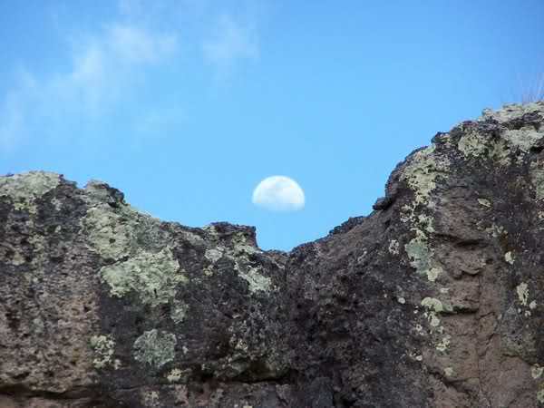
Bosque de Piedra de Huayllay
El Bosque de Piedras de Huaylas está ubicado en el Distrito de comas, Provincia y Departamento de Pasco, Perú. Está protegido por el establecimiento del Santuario nacional de Huayllay. Constituye una maravilla natural andina, a 4,310 metros sobre el nivel del mar.

Slide 6
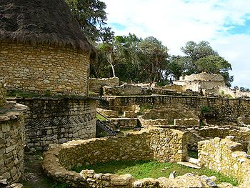
kuelap
Kuélap, o Cuélap, es un importante sitio arqueológico del Perú construido por la cultura Chachapoyas. Forma un conjunto arquitectónico de piedra de grandes dimensiones, ubicado en lo alto de una montaña a 3.000 msnm.

Slide 7
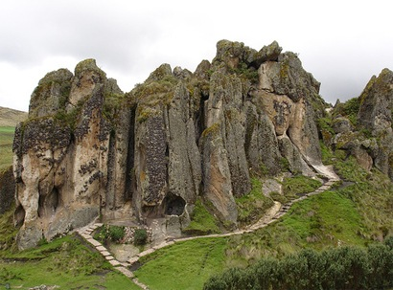
Los frailones
El Distrito de Magdalena es uno de los 12 distritos de la Provincia de Cajamarca ubicada en el departamento de Cajamarca, bajo la administración del Gobierno regional de Cajamarca, en el norte del Perú.

Slide 8
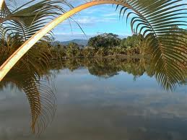
VALLE DEL ALTO MAYO
Ciudad Capital de la Región San Martín, ubicada a 860 m.s.n.m, y a 96 m.s.n. del Río Mayo, bautizada con el nombre de Santiago de los Ocho Valles de Moyobamba, es la primera ciudad fundada por los españoles en la selva del Perú,

Slide 9
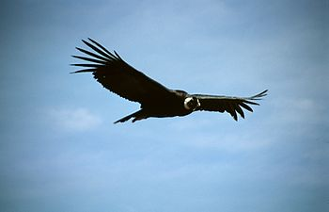
Valle del colca
Colca es uno de los mayores destinos turísticos del Perú; ubicado al extremo noreste de Arequipa en la Provincia de Caylloma. Colca proviene de las palabras Collaguas y Cabanas, dos etnias que habitaban a lo largo del Río Colca.

